Slide 1
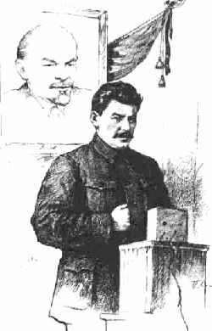
STALINIZEM
Ena sama smrt je tragedija, milijon smrti je statistika
Josip Visajrovič Dugajšvili-Stalin

Slide 2
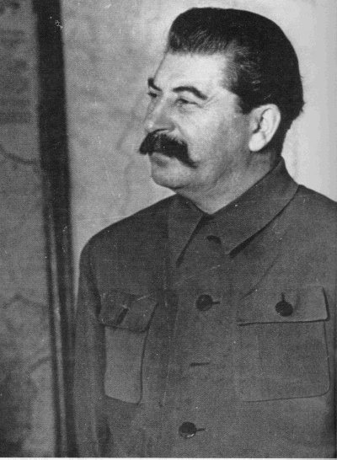
Stalinov življenjepis
Rojen v revni delavski družini
Šolal se je za duhovnika
Opusti šolanje, poda se v politične vode
Zaradi pol. delovanja zaprt in poslan v Sibirijo
Napreduje po politični lestvici do generalnega sekretarja KPSZ
Po Leninovi smrti prevzame vodstvo
Umre 5.3. 1953 blizu Moskve

Slide 3
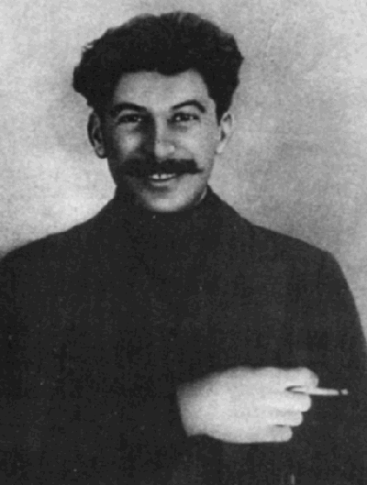
Položaj v Rusiji pred Leninovo smrtjo
Gospodarstvo izčrpano
Uvajanje NEP
Stanje se izboljša
Nov sloj prebivalstva-kulaki

Slide 4
Prihod Stalina na oblast
Ogorčen boj za nasledstvo
Krepitev birokracije, oblasti (tajne službe)
Kult osebnosti
1929 prvi petletni plan “petletka”
Kolhozi (kolektivna), Sovhozi (državna posestva)
Elektrifikacija celotne države

Slide 5
Politična prevlada
Kruto obračunavanje z nasprotniki
Stalinistične čistke-20 milijonov žrtev
Montirani procesi naperjeni zlasti proti starim boljševikom
Obsojenci izgnani, eksekutirani ali poslani v gulage.
Prikrite organizacije nadzorujejo posameznike

Slide 6
Stalinizem med 2. sv. vojno
Muhast voditelj (pakt o nenapadanju)
Slab strateg, pogosto zahteval nemogoče
Dajal nesmiselne ukaze
Oprijel se ga je vzdevek “stavka”
Množične deportacije “oporečnih”

Slide 7
Stalinizem in povojna leta
Povojne čistke
Nasilna prisvojitev osvobojenih ozemelj
Spor z Jugoslavijo
Stalinova smrt
Obsojanje stalinizma - 25 let pozneje

Slide 8
KONIEC

